Slide 1
2. 데이터의 이해 및 넘파이

Slide 2
<데이터의 이해>

Slide 3
01 피쳐란? 02 피쳐의 종류 03 데이터를 모델에 대입하기

Slide 4
01
피쳐란?

Slide 5

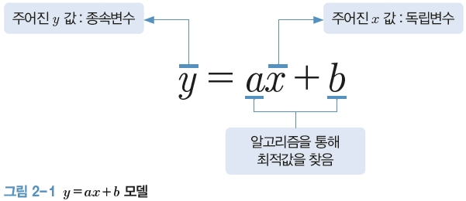
01 피쳐란?
1. 피쳐의 개념
피쳐(feature) : ‘특성’이나 ‘특징’이라는 의미
모델을 구성하는 데 데이터가 가장 큰 영향을 줌
모델은 함수 형태로 표현
*a, b: 매개변수(parameter)

Slide 6


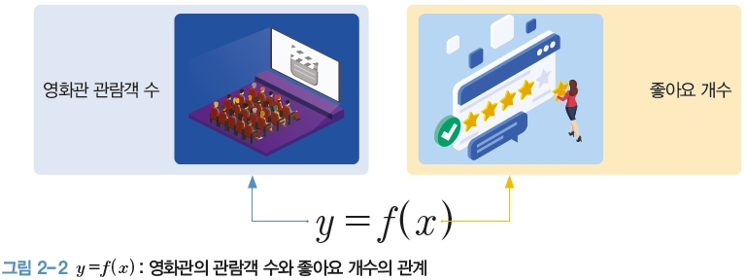
01 피쳐란?
1. 피쳐의 개념
영화관 관람객 수( )를 인터넷 웹사이트의 좋아요 개수( )로 예측할 수 있다고 가정하면, 간단히 한 종류의 값으로 값을 예측

Slide 7
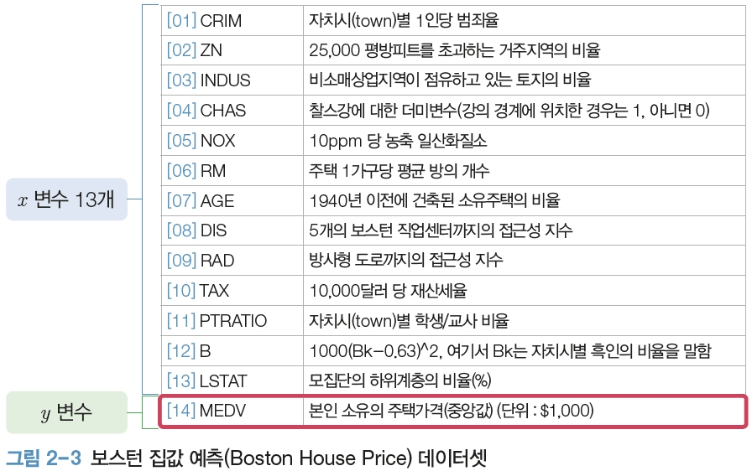
01 피쳐란?
1. 피쳐의 개념
보스턴 집값 예측(Boston House Price) 데이터셋: 총 506개
*방사형 도로: 프랑스 파리

Slide 8


01 피쳐란?
1. 피쳐의 개념
보스턴 집값 예측(Boston House Price) 데이터셋범죄율, 방의 개수, 재산세율 등의 값들이 어떻게 집값(종속변수, 즉 값)에 영향을 주는지에 대한 모델
서로 다른 독립변수 13개를 으로 하고 가중치 을 선형 결합(linear combination)하여 나타냄
피쳐: 머신러닝에서는독립변수 를 피쳐라고 정의함
종속변수 에 영향을 주는 특성, 데이터가 가지고 있는 특성
[TIP] 위 표현식 중 은 통계학에서 흔히 사용하는 표현이다. 일반적으로 머신러닝에서는 가중치를 의미하는 를 많이 사용한다.

Slide 9
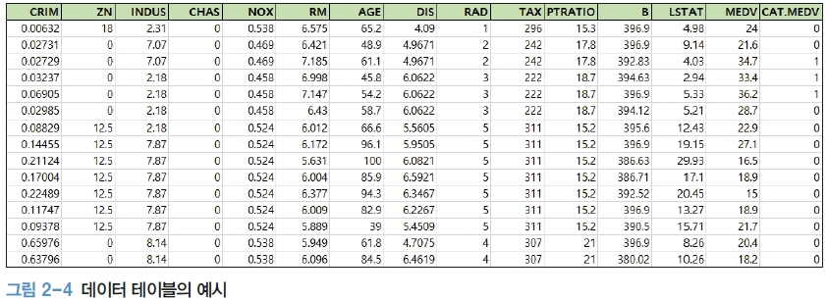
01 피쳐란?
2. 피쳐의 표기법
데이터 테이블(data table) : 데이터를 테이블(표)로 표현한 것
모판 : 현업에서 ‘데이터의 판’이라는 의미로 사용

Slide 10
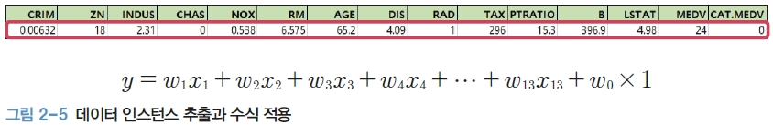
01 피쳐란?
2. 피쳐의 표기법
피쳐는 데이터 테이블 상에서 하나의 열 이름(column name)에 해당
데이터 인스턴스(data instance) : 하나의 데이터
튜플(tuple)이라고도 부름
엑셀에서의 한 줄 한 줄

Slide 11


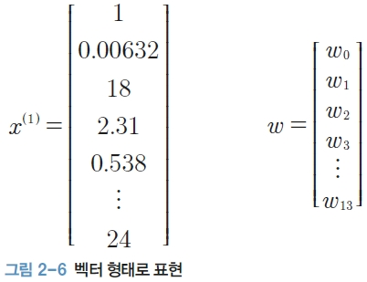
01 피쳐란?
2. 피쳐의 표기법
하나의 행(row), 즉 튜플의 값은 열 벡터(column vector)로 표현하고, 가중치(weight)도 열 벡터로 표현
에서 는 전체 데이터 테이블에서 데이터의 순서, 는 피쳐의 순서

Slide 12




01 피쳐란?
2. 피쳐의 표기법
수식을 선형대수 표기법으로 표현
는 벡터의 내적(dot product)으로, 열 벡터끼리 같은 위치에 있는 값들을 곱해서 최종적으로 모두 더하는 연산
[하나 더 알기] 수식의 표현법
벡터는 소문자 볼드체, 상수값(scalar)은 이탤릭체, 행렬(matrix)은 대문자 볼드체로 표현한다.
에서 는 벡터, 와 는 상수값을 의미하고, 에서 는 행렬을 의미한다.

Slide 13

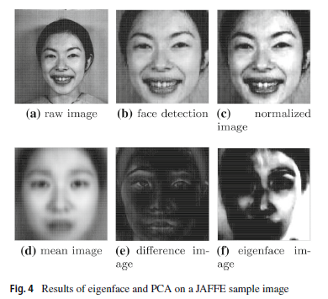
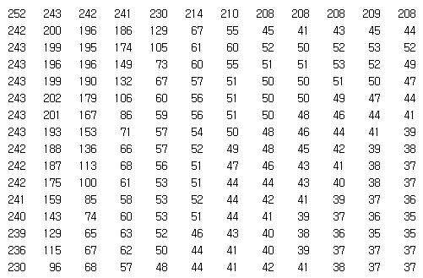
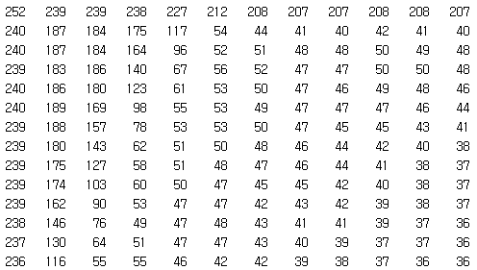
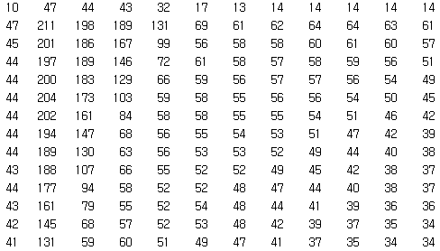
01 피쳐란?
<피쳐의 개념에 대한 예제>
[1]
[1] LEE, Hyun-Soon; KANG, Bo-Yeong. Continuous emotion estimation of facial expressions on JAFFE and CK+ datasets for human–robot interaction.
Intelligent service robotics, 2020, 13.1: 15-27.

Slide 14
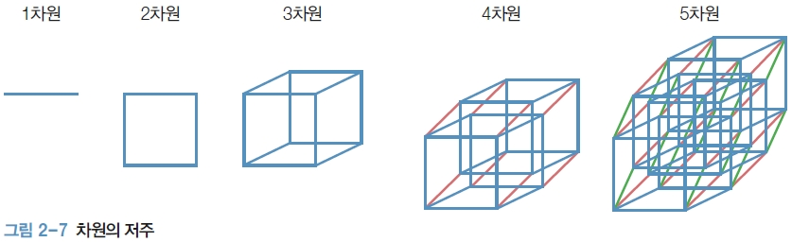
01 피쳐란?
3. 차원의 저주
실제 머신러닝에서는 피쳐의 개수가 크게 증가하고 이에 따라 데이터를 확보해야 모델 성능을 갖출 수 있음
차원이 늘어나면 우리가 상상하거나 표현할 수 없게 됨

Slide 15
01 피쳐란?
3. 차원의 저주
차원의 저주(Curse of Dimensionality) : 피쳐의 개수가 증가하게 되면 데이터를 표현해야 하는 공간이 지속적으로 늘어나게 되고 이에 대한 처리가 어렵게 되는 것
희박한 벡터(sparse vector) 생성 : 벡터 공간에 너무 많은 0이 포함된 형태로 값이 없는 벡터들이 증가하여 모델 전체의 정확도를 떨어뜨림
데이터 처리 속도와 메모리 공간 문제 : 샘플 데이터가 너무 많아져 문제 발생

Slide 16
02
피쳐의 종류

Slide 17

02 피쳐의 종류
1. 데이터의 분류 : 연속형 데이터와 이산형 데이터
연속형 데이터(continuous data) : 값이 끊어지지 않고 계속 연결되는 종류의 데이터로, 실수와 관련된 값
온도, 자동차의 속도
평균, 분산 등 통계적 기법 적용 가능
이산형 데이터(discrete data) : 연속적 값이 아니라 분리해서 표현하는 데이터로, 일종의 라벨로 구분 가능
우편번호(숫자로 표현), 성별(텍스트로 표현)
텍스트 형태의 값도 숫자 형태로 바꾸어 수식의 에 할당

Slide 18
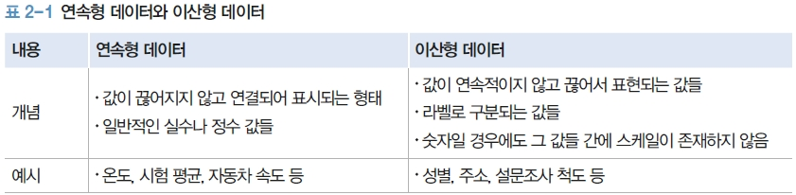
02 피쳐의 종류
1. 데이터의 분류 : 연속형 데이터와 이산형 데이터
연속형 데이터와 이산형 데이터의 가장 큰 차이는 그 숫자의 의미가 스케일(scale)이 있는가 없는가이다

Slide 19
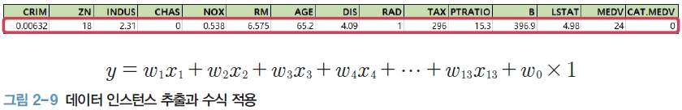
02 피쳐의 종류
2. 데이터를 모델에 적용할 때 고려사항
RAD는 ‘방사형 도로까지의 접근성 지수’이고, 기준에 따라 접근성을 숫자로 표현한 것
나이를 의미하는 숫자형 데이터인 AGE와 서수형 데이터인 RAD를 같은 형태로 저장해도 되는가?

Slide 20

02 피쳐의 종류
2. 데이터를 모델에 적용할 때 고려사항
나이를 의미하는 AGE와 흑인비율을 의미하는 B는 둘 다 스케일 있는 값이지만 그 범위가 달라서 값을 구하기 위해 값의 범위도 상당히 다르게 해야 함
특정 열의 데이터가 아예 존재하지 않거나 일부 존재하지 않을 수도 있고, 오기되어 잘못된 데이터들이 있을 수 있음
데이터의 성질을 고려하여 머신러닝 모델을 만들어야 함

Slide 21
02
데이터를 모델에 대입하기

Slide 22
03 데이터를 모델에 대입하기
1. 데이터 테이블의 기본 용어
데이터 테이블 : 판다스를 이용하여 데이터를 로딩하면 확인할 수 있는 테이블 형태의 데이터 집합
데이터 모판 또는 데이터 샘플이라고도 부름
피쳐 : 엑셀에서의 필드나 열, 데이터베이스에서의 속성(attribute)
인스턴스 : 동일한 객체에 대한 하나의 데이터 묶음. 하나의 객체에 대한 모든 피쳐를 모아 놓은 데이터 전체. 엑셀에서의 행, 데이터베이스에서의 튜플

Slide 23
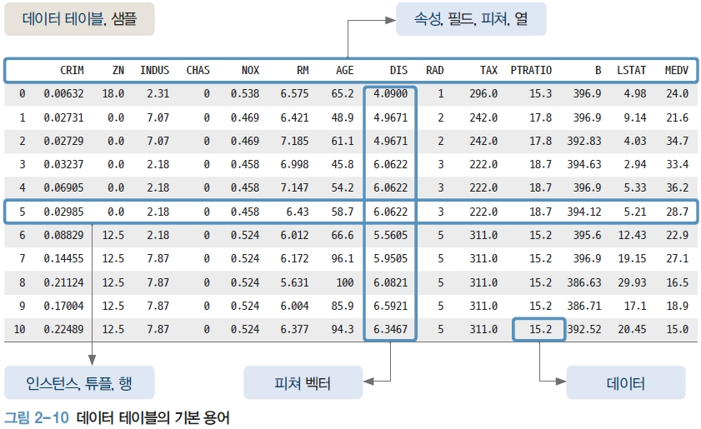
03 데이터를 모델에 대입하기
1. 데이터 테이블의 기본 용어

Slide 24
03 데이터를 모델에 대입하기
1. 데이터 테이블의 기본 용어
[하나 더 알기] 데이터의 형식
데이터를 호출하기 위해서는 데이터 테이블 형태로 저장될 수 있는 타입을 사용한다
다양한 데이터 타입으로 데이터 테이블을 저장할 수 있다
대표적으로 ‘csv(comma separate value)’ 또는 ‘xlsx’ 파일
트리 형태로 저장되어 있는 ‘json’이나 ‘xml’
파이썬에 특화된 데이터 저장 형태인 ‘pickle’
큰 데이터를 저장하는 이진 데이터 형식인 ‘h5’

Slide 25
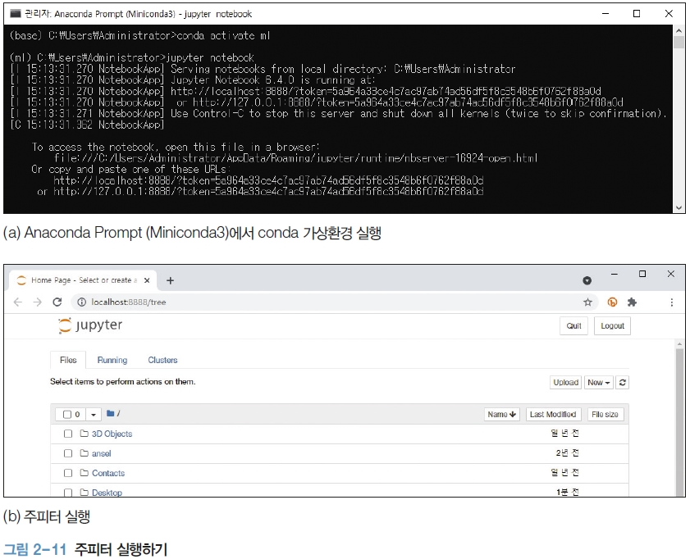
03 데이터를 모델에 대입하기
2. 판다스로 데이터 다루기
2.1 데이터 불러오기
Anaconda Prompt (Miniconda3)에서 conda 가상환경을 실행하여 주피터 실행
(base) C:\...>conda activate ml (ml) C:\...>jupyter notebook

Slide 26
03 데이터를 모델에 대입하기
2. 판다스로 데이터 다루기
2.1 데이터 불러오기

Slide 27
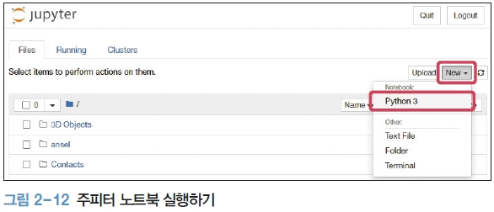
03 데이터를 모델에 대입하기
2. 판다스로 데이터 다루기
2.1 데이터 불러오기
오른쪽 상단의 [New] 버튼을 클릭하고 ‘Python 3’ 커널을 실행할 수 있는 가상환경 버튼인 [Python 3]을 클릭하여 주피터 노트북 실행

Slide 28
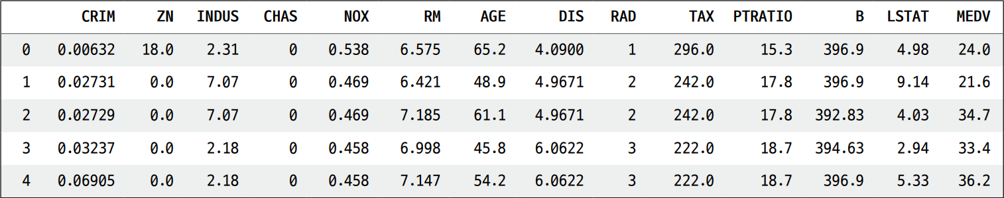
03 데이터를 모델에 대입하기
2. 판다스로 데이터 다루기
2.1 데이터 불러오기
In [1]: | import pandas as pd # (1) pandas 모듈 호출 data_url = 'https://archive.ics.uci.edu/ml/machine-learning-databases/housing/housing.data'# (2) 데이터 URL을 변수 data_url에 넣기 df_data = pd.read_csv(data_url, sep='\s+', header = None) # (3) csv 데이터 로드 df_data.columns = ['CRIM','ZN', 'INDUS', 'CHAS', 'NOX', 'RM', 'AGE', 'DIS', 'RAD', 'TAX', 'PTRATIO' ,'B', 'LSTAT', 'MEDV'] # (4) 데이터의 열 이름 지정 df_data.head() # (5) 데이터 출력, 위에서부터5개
Out [1]:

Slide 29


03 데이터를 모델에 대입하기
2. 판다스로 데이터 다루기
2.2 데이터에 수식 적용하기
데이터가 벡터가 아닌 매트릭스 형태라서 수식을 변형
두 벡터의 곱셈 연산을 벡터의 내적으로 나타낼 수 있음
전체 데이터를 로, 가중치를 로 나타냄

Slide 30
03 데이터를 모델에 대입하기
2. 판다스로 데이터 다루기
2.2 데이터에 수식 적용하기
In [2]: | data_url = 'https://archive.ics.uci.edu/ml/machine-learning-databases/housing/housing.data' df_data = pd.read_csv(data_url, sep='\s+', header = None) df_data.columns = ['CRIM','ZN', 'INDUS', 'CHAS', 'NOX', 'RM', 'AGE', 'DIS', 'RAD', 'TAX', 'PTRATIO' ,'B', 'LSTAT', 'MEDV'] df_data.head() # 이전 코드와 동일한 코드(pandas 모듈은 위에서 호출 완료) import numpy as np # (1) numpy 모듈 호출 df_data['weight_0'] = 1 # (2) weight 0 값 추가 df_data = df_data.drop("MEDV", axis=1) # (3) Y 값 제거 df_matrix = df_data.values # (4) 행렬(Matrix) 데이터로 변환하기 weight_vector = np.random.random_sample((14, 1)) # (5) 가중치 w 생성 df_matrix.dot(weight_vector) # (6) 내적 연산 실행 결과 출력

Slide 31
03 데이터를 모델에 대입하기
2. 판다스로 데이터 다루기
2.2 데이터에 수식 적용하기
결과값은 임의로 나옴
Out [2]: | array([[236.92351326], [235.27213482], [217.75053128], [198.01232971], [206.41387943], [209.7193267 ], [248.05381244], [276.10651715], [278.84025893], [264.92706025], [274.07244333], [263.68862219], [222.49940062], [237.02203146], [253.5816465 ], (...이하 생략)

Slide 32
<넘파이>

Slide 33
01 넘파이란? 02 넘파이 배열 객체 다루기 03 넘파이 배열 연산 04 비교 연산과 데이터 추출

Slide 34
01
넘파이란?

Slide 35
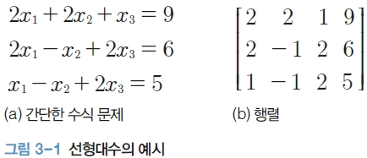
01 넘파이란?
1. 넘파이의 개념
파이썬의 고성능 과학 계산용 라이브러리
벡터나 행렬 같은 선형대수의 표현법을 코드로 처리
사실상의 표준 라이브러리
다차원 리스트나 크기가 큰 데이터 처리에 유리

Slide 36
01 넘파이란?
2. 넘파이의 특징
빠른 속도와 효율적인 메모리 사용
데이터를 메모리에 할당하는 방식이 기존과 다름
반복문을 사용하지 않음
연산할 때 병렬로 처리
함수를 한 번에 많은 요소에 적용
다양한 선형대수 관련 함수 제공
C, C++, 포트란 등 다른 언어와 통합 사용 가능

Slide 37
01 넘파이란?
3. numpy 모듈 설치
conda 가상환경에서 numpy 모듈 설치
주피터 노트북 생성
numpy 모듈 호출
일반적으로 별칭은 ‘np’
(base) C:\...> conda activate ml
(ml) C:\...> conda install numpy
[TIP] conda 가상환경에서 ‘jupyter notebook’을 입력하여 실행하면 된다.
import numpy as np

Slide 38
02
넘파이 배열 객체 다루기

Slide 39
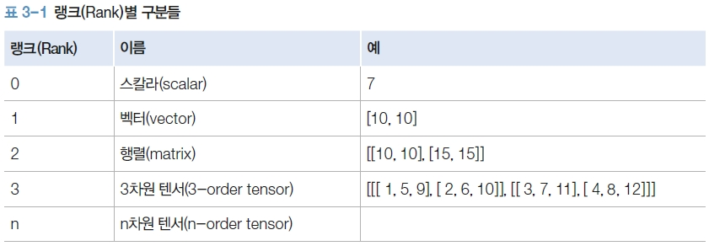
02 넘파이 배열 객체 다루기
1. 넘파이 배열과 텐서
넘파이 배열(ndarray) : 넘파이에서 텐서 데이터를 다루는 객체
텐서(tensor) : 선형대수의 데이터 배열
랭크(rank)에 따라 이름이 다름

Slide 40
02 넘파이 배열 객체 다루기
2. 배열의 메모리 구조
배열 생성
np.array 함수 사용하여 배열 생성
매개변수 1: 배열 정보
매개변수 2: 넘파이 배열로 표현하려는 데이터 타입
import numpy as np
test_array = np.array([1, 4, 5, 8], float)

Slide 41
02 넘파이 배열 객체 다루기
2. 배열의 메모리 구조
배열 생성
파이썬 리스트와 넘파이 배열의 차이점
텐서 구조에 따라 배열 생성
배열의 모든 구성 요소에 값이 존재해야 함
동적 타이핑을 지원하지 않음
하나의 데이터 타입만 사용
데이터를 메모리에 연속적으로 나열
각 값 메모리 크기가 동일
검색이나 연산 속도가 리스트에 비해 훨씬 빠름
import numpy as np
test_list = [[1, 4, 5, 8], [1, 4, 5]]
np.array(test_list, float) # ValueError

Slide 42
02 넘파이 배열 객체 다루기
2. 배열의 메모리 구조
In [1]: | import numpy as np test_array = np.array([1, 4, 5, 8], float) test_array
Out [1]: | array([1., 4., 5., 8.])
In [2]: | type(test_array[3]) #0,1,2,3
Out [2]: | numpy.float64

Slide 43
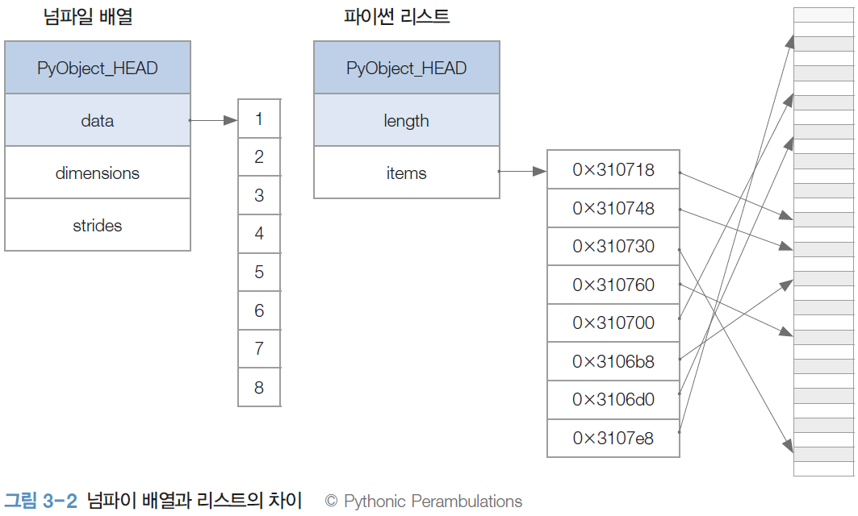
02 넘파이 배열 객체 다루기
2. 배열의 메모리 구조

Slide 44
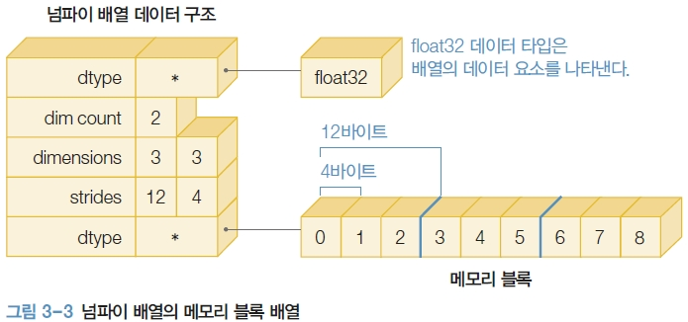
02 넘파이 배열 객체 다루기
2. 배열의 메모리 구조
float32 데이터 타입인 넘파이 배열의 각 값을 저장하는 메모리 블록은 4바이트씩 차지

Slide 45
02 넘파이 배열 객체 다루기
3. 배열의 생성
배열을 실수형으로 선언
배열을 출력해보면 값이 모두 실수형
개별 값 데이터 타입도 <class ‘numpy.float64'>로 출력
float64는 64비트(bit), 즉 8바이트의 실수형 데이터
In [3]: | test_array = np.array([1, 4, 5, "8"], float) print(test_array)
Out [3]: | [1. 4. 5. 8.]
In [4]: | print(type(test_array[3])) # 실수형(floating Type)으로 자동 형 변환 실시
Out [4]: | class 'numpy.float64'>

Slide 46
02 넘파이 배열 객체 다루기
3. 배열의 생성
데이터 특징을 출력하는 요소(property)는 dtype과 shape
dtype은 넘파이 배열의 데이터 타입을 반환
shape는 넘파이 배열에서 객체(object)의 차원(dimension)에 대한 구성 정보를 반환
In [5]: | print(test_array.dtype) # 배열 전체의 데이터 타입 반환
Out [5]: | float64
In [6]: | print(test_array.shape) # 배열의 구조(shape)를 반환함
Out [6]: | (4,)

Slide 47
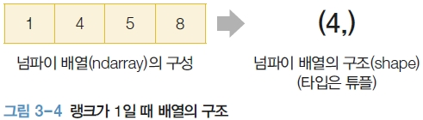
02 넘파이 배열 객체 다루기
3. 배열의 생성
3.1 배열의 구조(shape)

Slide 48
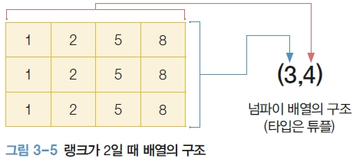
02 넘파이 배열 객체 다루기
3. 배열의 생성
3.1 배열의 구조(shape)
In [7]: | matrix = [[1,2,5,8], [1,2,5,8], [1,2,5,8]] np.array(matrix, int).shape
Out [7]: | (3, 4) #앞은 행(row), 뒤는 열(column)

Slide 49
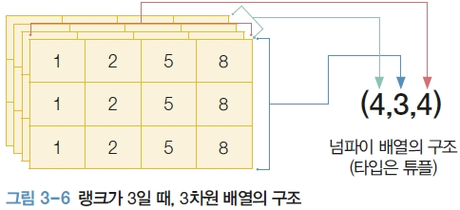
02 넘파이 배열 객체 다루기
3. 배열의 생성
3.1 배열의 구조(shape)
In [8]: | tensor_rank3 = [ [[1, 2, 5, 8], [1, 2, 5, 8], [1, 2, 5, 8]], [[1, 2, 5, 8], [1, 2, 5, 8], [1, 2, 5, 8]], [[1, 2, 5, 8], [1, 2, 5, 8], [1, 2, 5, 8]], [[1, 2, 5, 8], [1, 2, 5, 8], [1, 2, 5, 8]] ] np.array(tensor_rank3, int).shape
Out [8]: | (4, 3, 4)

Slide 50
02 넘파이 배열 객체 다루기
3. 배열의 생성
3.1 배열의 구조(shape)
ndim(number of dimension): 일반적으로 랭크(rank)를 의미함
Size: 해당 넘파이 배열에 있는 모든 데이터의 개수
In [9]: | tensor_rank3 = [[[1, 2, 5, 8], [1, 2, 5, 8], [1, 2, 5, 8]], [[1, 2, 5, 8], [1, 2, 5, 8], [1, 2, 5, 8]], [[1, 2, 5, 8], [1, 2, 5, 8], [1, 2, 5, 8]],[[1, 2, 5, 8], [1, 2, 5, 8], [1, 2, 5, 8]] ] np.array(tensor_rank3, int).ndim
Out [9]: | 3
In [10]: | np.array(tensor_rank3, int).size #3*4*3
Out [10]: | 48

Slide 51
02 넘파이 배열 객체 다루기
3. 배열의 생성
3.2 dtype
매개변수 dtype으로 넘파이 배열의 데이터 타입 지정
변수가 사용하는 메모리 크기가 정해짐
dtype을 실수형인 float으로 지정한다면 모든 데이터가 실수형으로 저장되는 것을 확인 가능
In [11]: | np.array( [ [1, 2, 3.5], [4, 5, 6.5]], dtype=int)
Out [11]: | array([[1, 2, 3], [4, 5, 6]])
In [12]: | np.array( [ [1, 2, 3.5], [4, 5, 6.5]], dtype=float)
Out [12]: | array([[1. , 2. , 3.5], [4. , 5. , 6.5]])

Slide 52
02 넘파이 배열 객체 다루기
3. 배열의 생성
3.2 dtype
itemsize: 메모리 크기 차이 확인하기 위한 요소(property), 넘파이 배열에서 각 요소가 차지하는 바이트(byte) 확인
np.float64로 dtype을 선언하면 64비트, 즉 8바이트 차지
np.float32로 dtype을 선언하면 32비트, 즉 4바이트 차지
In [13]: | import sys np.array( [[1, 2, 3.5], [4, 5, 6.5]], dtype=np.float64).itemsize
Out [13]: | 8
In [14]: | np.array( [[1, 2, 3.5], [4, 5, 6.5]], dtype=np.float32).itemsize
Out [14]: | 4

Slide 53
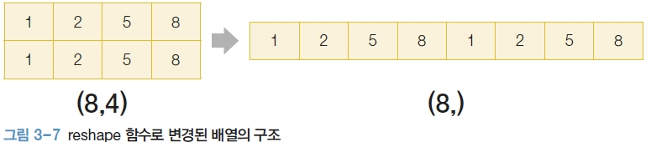
02 넘파이 배열 객체 다루기
4. 배열의 구조 다루기
rehape 함수로 배열의 구조를 변경하고 랭크를 조절
In [15]: | x = np.array([[1, 2, 5, 8], [1, 2, 5, 8]]) x.shape
Out [15]: | (2,4)
In [16]: | x.reshape(-1,)
Out [16]: | array([1, 2, 5, 8, 1, 2, 5, 8])

Slide 54


02 넘파이 배열 객체 다루기
4. 배열의 구조 다루기
rehape 함수로 하나의 이미지 픽셀(pixel) 형태를 변형 가능
$\left[\begin{aligned}{ \atop }{ \atop }{ \atop }{⋯ \atop ⋯}{ \atop } \\ {⋮ \atop }{⋮ \atop }{⋮ \atop }{⋮ \atop ⋯}{⋮ \atop }\end{aligned}\right]$ $\left[\right. ⋯ \left.\right]$
100
100
100*100
100
100

Slide 55
02 넘파이 배열 객체 다루기
4. 배열의 구조 다루기
반드시 전체 요소의 개수는 통일
In [17]: | x = np.array(range(8)) x
Out [17]: | array([0, 1, 2, 3, 4, 5, 6, 7])
In [18]: | x.reshape(2,2)
Out [18]: | -------------------------------------------------------------------- ValueError Traceback (most recent call last) <ipython-input-2-31f07738c8d3> in <module> ----> 1 x.reshape(2,2) ValueError: cannot reshape array of size 8 into shape (2,2)

Slide 56
02 넘파이 배열 객체 다루기
4. 배열의 구조 다루기
-1을 사용하면 나머지 차원의 크기를 지정했을 때 전체 요소의 개수를 고려하여 마지막 차원이 자동으로 지정됨
In [19]: | x = np.array(range(8)).reshape(4,2) x
Out [19]: | array([[0, 1], [2, 3], [4, 5], [6, 7]])
In [20]: | x.reshape(2,-1) #2*4행렬
Out [20]: | array([[0, 1, 2, 3], [4, 5, 6, 7]])

Slide 57
02 넘파이 배열 객체 다루기
4. 배열의 구조 다루기
랭크가 3인 3차원 텐서가 생성되고, 총 8개의 요소가 있으므로 2*2*2의 텐서가 됨.
In [21]: | x.reshape(2,2,-1)
Out [21]: | array([[[0, 1], [2, 3]], [[4, 5], [6, 7]]])

Slide 58
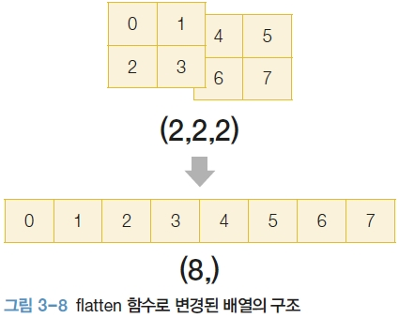
02 넘파이 배열 객체 다루기
4. 배열의 구조 다루기
flatten 함수는 데이터 그대로 1차원으로 변경
데이터의 개수는 그대로 존재
배열의 구조만 변한다
In [22]: | x = np.array(range(8)).reshape(2,2,2) x
Out [22]: | array([[[0, 1], [2, 3]], [[4, 5], [6, 7]]])
In [23]: | x.flatten()
Out [23]: | array([0, 1, 2, 3, 4, 5, 6, 7])

Slide 59
02 넘파이 배열 객체 다루기
5. 인덱싱과 슬라이싱
5.1 인덱싱
인덱싱(indexing) : 리스트에 있는 값의 상대적인 주소(offset)로 값에 접근
넘파이 배열의 인덱스 표현에는 ‘,’을 지원
‘[행][열]’ 또는 ‘[행,열]’ 형태
3차원 텐서 이상은 shape에서 출력되는 랭크 순서대로 인덱싱에 접근

Slide 60
02 넘파이 배열 객체 다루기
5. 인덱싱과 슬라이싱
5.1 인덱싱
In [24]: | x = np.array([[1, 2, 3], [4, 5, 6]], int) x
Out [24]: | array([[1, 2, 3], [4, 5, 6]])
In [25]: | x[0][0]
Out [25]: | 1
In [26]: | x[0,2]
Out [26]: | 3
In [27]: | x[0, 1] = 100 x
Out [27]: | array([[ 1, 100, 3], [ 4, 5, 6]])

Slide 61
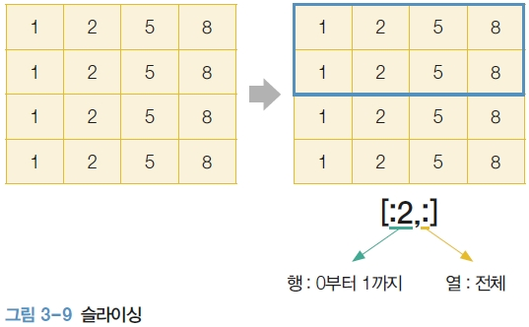
02 넘파이 배열 객체 다루기
5. 인덱싱과 슬라이싱
5.2 슬라이싱
슬라이싱(slicing) : 인덱스를 사용하여 리스트 일부를 잘라내어 반환
넘파이 배열은 행과 열을 나눠 슬라이싱할 수 있음

Slide 62
02 넘파이 배열 객체 다루기
5. 인덱싱과 슬라이싱
5.2 슬라이싱
x는 2행 5열인 행렬
x[:,2:]는 행 부분은 행 전체, 열 부분은 인덱스가 2 이후의 값
x[1,1:3]은 행 부분은 첫 번째 행만을 의미
열 부분 1:3은 열이 1부터 2까지의 값을 추출
In [28]: | x = np.array([[1, 2, 3, 4, 5], [6, 7, 8, 9, 10]], int) x[:,2:] # 전체 행의 2열 이상
Out [28]: | array([[ 3, 4, 5], [ 8, 9, 10]])
In [29]: | x[1,1:3] # 1행의 1열 ~ 2열
Out [29]: | array([7, 8])

Slide 63
02 넘파이 배열 객체 다루기
5. 인덱싱과 슬라이싱
5.2 슬라이싱
행렬 전체의 행의 개수가 2이기 때문에 이를 넘어가는 인덱스는 무시
In [30]: | x[1:3] # 1행 ~ 3행의 전체
Out [30]: | array([[ 6, 7, 8, 9, 10]])

Slide 64
02 넘파이 배열 객체 다루기
5. 인덱싱과 슬라이싱
5.2 슬라이싱
증가값(step) : 리스트에서 데이터의 요소를 호출할 때 데이터를 건너뛰면서 반환
‘[시작 인덱스:마지막 인덱스:증가값]’ 형태
각 랭크에 있는 요소별로 모두 적용할 수 있음
In [31]: | x = np.array(range(15), int).reshape(3, -1) x
Out [31]: | array([[ 0, 1, 2, 3, 4], [ 5, 6, 7, 8, 9], [10, 11, 12, 13, 14]])

Slide 65
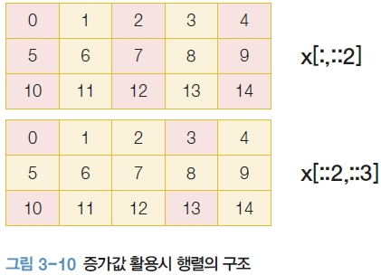
02 넘파이 배열 객체 다루기
5. 인덱싱과 슬라이싱
5.2 슬라이싱
In [32]: | x[:,::2]
Out [32]: | array([[ 0, 2, 4], [ 5, 7, 9], [10, 12, 14]])
In [33]: | x[::2,::3]
Out [33]: | array([[ 0, 3], [10, 13]])

Slide 66
02 넘파이 배열 객체 다루기
6. 배열 생성 함수
6.1 arange
range 함수와 같이 차례대로 값을 생성
‘(시작 인덱스, 마지막 인덱스, 증가값)’으로 구성
range 함수와 달리 증가값에 실수형이 입력되어도 값을 생성할 수 있음
소수점 값을 주기적으로 생성할 때 유용

Slide 67
02 넘파이 배열 객체 다루기
6. 배열 생성 함수
6.1 arange
증가값에 실수형이 입력되어도 값을 생성
소수점 값을 주기적으로 생성할 때 유용
In [34]: | np.arange(10)
Out [34]: | array([0, 1, 2, 3, 4, 5, 6, 7, 8, 9])
In [35]: | np.arange(-5, 5)
Out [35]: | array([-5, -4, -3, -2, -1, 0, 1, 2, 3, 4])
In [36]: | np.arange(0, 5, 0.5)
Out [36]: | array([0. , 0.5, 1. , 1.5, 2. , 2.5, 3. , 3.5, 4. , 4.5])

Slide 68
02 넘파이 배열 객체 다루기
6. 배열 생성 함수
6.2 ones, zeros, empty
ones 함수 : 1로만 구성된 넘파이 배열을 생성
사전에 shape 값을 넣어서 원하는 크기의 넘파이 배열 생성
In [37]: | np.ones(shape=(5,2), dtype=np.int8)
Out [37]: | array([[1, 1], [1, 1], [1, 1], [1, 1], [1, 1]], dtype=int8)

Slide 69
02 넘파이 배열 객체 다루기
6. 배열 생성 함수
6.2 ones, zeros, empty
zeros 함수 : 0으로만 구성된 넘파이 배열을 생성
In [38]: | np.zeros(shape=(2,2), dtype=np.float32)
Out [38]: | array([[0., 0.], [0., 0.]], dtype=float32)

Slide 70
02 넘파이 배열 객체 다루기
6. 배열 생성 함수
6.2 ones, zeros, empty
empty 함수 : 활용 가능한 메모리 공간 확보하여 반환
ones와 zeros는 먼저 shape의 크기만큼 메모리를 할당하고 그곳에 값을 채움
해당 메모리 공간에 값이 남았을 경우 그 값을 함께 반환
empty는 메모리 초기화 않아 생성될 때마다 다른 값 반환
생성 시점에서 dtype을 지정해주면 해당 데이터 타입으로 배열 생성
In [39]: | np.empty(shape=(2,4), dtype=np.float32)
Out [39]: | array([[0.000e+00, 1.401e-45, 0.000e+00, 5.689e-43], [1.530e-42, 0.000e+00, 1.076e-42, 0.000e+00]], dtype=float32)

Slide 71
02 넘파이 배열 객체 다루기
6. 배열 생성 함수
6.3 ones_like, zeros_like, empty_like
ones_like 함수 : 기존 넘파이 배열과 같은 크기로 만들어 내용을 1로 채움
In [40]: | x = np.arange(12).reshape(3,4) x
Out [40]: | array([[ 0, 1, 2, 3], [ 4, 5, 6, 7], [ 8, 9, 10, 11]])
In [41]: | np.ones_like(x)
Out [41]: | array([[1, 1, 1, 1], [1, 1, 1, 1], [1, 1, 1, 1]])

Slide 72
02 넘파이 배열 객체 다루기
6. 배열 생성 함수
6.3 ones_like, zeros_like, empty_like
zeros_like 함수 : 기존 넘파이 배열과 같은 크기로 만들어 내용을 0으로 채움
empty_like 함수 : 기존 넘파이 배열과 같은 크기로 만들어 빈 상태로 만듦
In [42]: | np.zeros_like(x)
Out [42]: | array([[0, 0, 0, 0], [0, 0, 0, 0], [0, 0, 0, 0]])

Slide 73
02 넘파이 배열 객체 다루기
6. 배열 생성 함수
6.4 identity, eye, diag
identity 함수 : 단위행렬(i행렬)을 생성
매개변수 n으로 n×n 단위행렬을 생성
In [43]: | np.identity(n=3, dtype=int)
Out [43]: | array([[1, 0, 0], [0, 1, 0], [0, 0, 1]])
In [44]: | np.identity(n=4, dtype=int)
Out [44]: | array([[1, 0, 0, 0], [0, 1, 0, 0], [0, 0, 1, 0], [0, 0, 0, 1]])

Slide 74
02 넘파이 배열 객체 다루기
6. 배열 생성 함수
6.4 identity, eye, diag
eye 함수 : 시작점과 행렬 크기를 지정, 단위행렬 생성
N은 행의 개수, M은 열의 개수를 지정
k는 열의 값을 기준으로 시작 인덱스
In [45]: | np.eye(N=3, M=5)
Out [45]: | array([[1., 0., 0., 0., 0.], [0., 1., 0., 0., 0.], [0., 0., 1., 0., 0.]])
In [46]: | np.eye(N=3, M=5, k=2)
Out [46]: | array([[0., 0., 1., 0., 0.], [0., 0., 0., 1., 0.], [0., 0., 0., 0., 1.]])

Slide 75
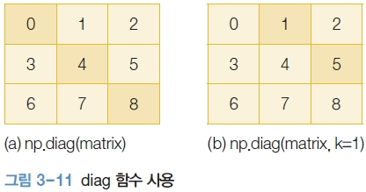
02 넘파이 배열 객체 다루기
6. 배열 생성 함수
6.4 identity, eye, diag
diag 함수 : 행렬의 대각성분 값을 추출
In [47]: | matrix = np.arange(9).reshape(3,3) matrix
Out [47]: | array([[0, 1, 2], [3, 4, 5], [6, 7, 8]])
In [48]: | np.diag(matrix)
Out [48]: | array([0, 4, 8])
In [49]: | np.diag(matrix, k=1)
Out [49]: | array([1, 5])

Slide 76
02 넘파이 배열 객체 다루기
7. 통계 분석 함수
uniform 함수 : 균등분포 함수
‘np.random.uniform(시작값, 끝값, 데이터개수)’
In [50]: | np.random.uniform(0, 5, 10)
Out [50]: | array([3.87101195, 0.12263269, 0.80780157, 0.65361498, 0.55792293, 3.64577442, 0.93322468, 3.1913397, 1.82159678, 3.64401469])

Slide 77
02 넘파이 배열 객체 다루기
7. 통계 분석 함수
normal 함수 : 정규분포 함수
‘np.random.normal(평균값, 분산, 데이터개수)’
In [51]: | np.random.normal(0, 2, 10)
Out [51]: | array([ 4.92446265, -2.4753182 , -2.12734589, -2.75839296, -0.22365806, -0.93325909, 1.81593553, 1.74506567, 2.20788194, 1.42156357])

Slide 78
03
넘파이 배열 연산

Slide 79
03 넘파이 배열 연산
1. 연산 함수
연산 함수(operation function) : 배열 내부 연산을 지원하는 함수
축(axis) : 배열의 랭크가 증가할 때마다 새로운 축이 추가되어 차원 증가
sum 함수 : 각 요소의 합을 반환
In [1]: | import numpy as np test_array = np.arange(1, 11) test_array.sum()
Out [1]: | 55

Slide 80
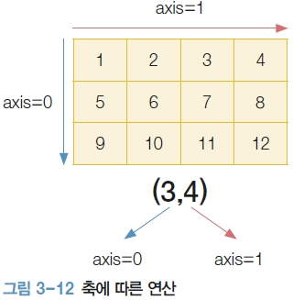
03 넘파이 배열 연산
1. 연산 함수
sum 함수를 랭크가 2 이상인 배열에 적용할 때 축으로 연산의 방향을 설정
In [2]: | test_array = np.arange(1,13).reshape(3,4) test_array
Out [2]: | array([[ 1, 2, 3, 4], [ 5, 6, 7, 8], [ 9, 10, 11, 12]])
In [3]: | test_array.sum(axis=0)
Out [3]: | array([15, 18, 21, 24])
In [4]: | test_array.sum(axis=1)
Out [4]: | array([10, 26, 42])

Slide 81
03 넘파이 배열 연산
1. 연산 함수
In [5]: | test_array = np.arange(1, 13).reshape(3, 4) third_order_tensor = np.array([test_array,test_array, test_array]) third_order_tensor
Out [5]: | array([[[ 1, 2, 3, 4], [ 5, 6, 7, 8], [ 9, 10, 11, 12]], [[ 1, 2, 3, 4], [ 5, 6, 7, 8], [ 9, 10, 11, 12]], [[ 1, 2, 3, 4], [ 5, 6, 7, 8], [ 9, 10, 11, 12]]])

Slide 82
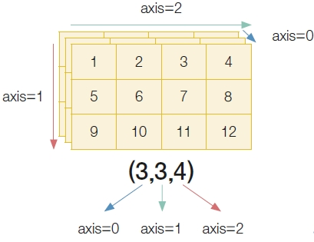
03 넘파이 배열 연산
1. 연산 함수
In [6]: | third_order_tensor.sum(axis=0)
Out [6]: | array([[ 3, 6, 9, 12], [15, 18, 21, 24], [27, 30, 33, 36]])
In [7]: | third_order_tensor.sum(axis=1)
Out [7]: | array([[15, 18, 21, 24], [15, 18, 21, 24], [15, 18, 21, 24]])
In [8]: | third_order_tensor.sum(axis=2)
Out [8]: | array([[10, 26, 42], [10, 26, 42], [10, 26, 42]])

Slide 83
03 넘파이 배열 연산
1. 연산 함수
In [9]: | test_array = np.arange(1, 13).reshape(3, 4) test_array
Out [9]: | array([[ 1, 2, 3, 4], [ 5, 6, 7, 8], [ 9, 10, 11, 12]])
In [10]: | test_array.mean(axis=1) # axis=1 축을 기준으로 평균 연산
Out [10]: | array([ 2.5, 6.5, 10.5])
In [11]: | test_array.std() # 전체 값에 대한 표준편차 연산
Out [11]: | 3.452052529534663

Slide 84
03 넘파이 배열 연산
1. 연산 함수
In [12]: | test_array.std(axis=0) # axis=0 축을 기준으로 표준편차 연산
Out [12]: | array([3.26598632, 3.26598632, 3.26598632,3.26598632])
In [13]: | np.sqrt(test_array) # 각 요소에 제곱근 연산 수행
Out [13]: | array([[1. , 1.41421356, 1.73205081, 2. ], [2.23606798, 2.44948974, 2.64575131, 2.82842712], [3. , 3.16227766, 3.31662479, 3.46410162]])

Slide 85
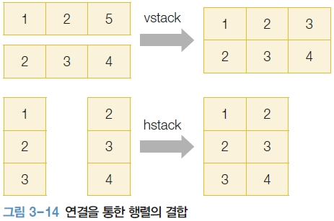
03 넘파이 배열 연산
2. 연결 함수
연결 함수(concatenation functions) : 두 객체 간의 결합을 지원하는 함수
vstack 함수 : 배열을 수직으로 붙여 하나의 행렬을 생성
hstack 함수 : 배열을 수평으로 붙여 하나의 행렬을 생성

Slide 86
03 넘파이 배열 연산
2. 연결 함수
넘파이는 열 벡터를 표현할 수 없어 2차원 행렬 형태로 표현
벡터 형태 그대로 hstack을 붙일 경우 그대로 벡터 형태의 배열 생성
In [14]: | v1 = np.array([1, 2, 3]) v2 = np.array([4, 5, 6]) np.vstack((v1, v2))
Out [14]: | array([[1, 2, 3], [4, 5, 6]])
In [15]: | np.hstack((v1,v2))
Out [15]: | array([1, 2, 3, 4, 5, 6])

Slide 87
03 넘파이 배열 연산
2. 연결 함수
In [16]: | v1 = v1.reshape(-1, 1) v2 = v2.reshape(-1, 1) v1
Out [16]: | array([[1], [2], [3]])
In [17]: | v2
Out [17]: | array([[4], [5], [6]])

Slide 88
03 넘파이 배열 연산
2. 연결 함수
2차원 행렬 형태로 표현한 열 벡터를 hstack으로 연결
In [18]: | np.hstack((v1,v2))
Out [18]: | array([[1, 4], [2, 5], [3, 6]])

Slide 89
03 넘파이 배열 연산
2. 연결 함수
concatenate 함수 : 축을 고려하여 두 개의 배열을 결합
스택(stack) 계열의 함수와 달리 생성될 배열과 소스가 되는 배열의 차원이 같아야 함
두벡터를 결합하고 싶다면, 해당 벡터를 일단 2차원 배열 꼴로 변환 후 행렬로 나타내야 함
v1과 v2 모두 사실상 행렬이지만 벡터의 형태
매개변수 axis=0로 행을 기준으로 연결
In [19]: | v1 = np.array([[1, 2, 3]]) v2 = np.array([[4, 5, 6]]) np.concatenate((v1,v2), axis=0)
Out [19]: | array([[1, 2, 3], [4, 5, 6]])

Slide 90
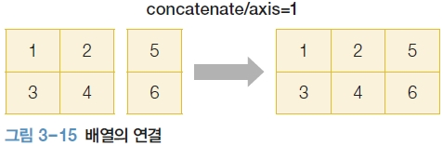
03 넘파이 배열 연산
2. 연결 함수
In [20]: | v1 = np.array([1, 2, 3, 4]).reshape(2,2) v2 = np.array([[5,6]]).T v1
Out [20]: | array([[1, 2], [3, 4]])
In [21]: | v2
Out [21]: | array([[5], [6]])
In [22]: | np.concatenate((v1,v2), axis=1)
Out [22]: | array([[1, 2, 5], [3, 4, 6]])

Slide 91
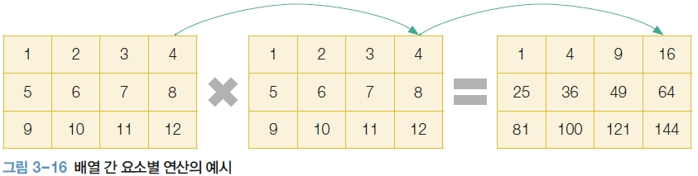
03 넘파이 배열 연산
3. 사칙연산 함수
넘파이는 파이썬과 동일하게 배열 간 사칙연산 지원
행렬과 행렬, 벡터와 백터 간 사칙연산이 가능
같은 배열의 구조일 때 요소별 연산(element-wise operation)
요소별 연산 : 두 배열의 구조가 동일할 경우 같은 인덱스 요소들끼리 연산

Slide 92
03 넘파이 배열 연산
3. 사칙연산 함수
In [23]: | x = np.arange(1, 7).reshape(2,3) x
Out [23]: | array([[1, 2, 3], [4, 5, 6]])
In [24]: | x + x
Out [24]: | array([[ 2, 4, 6], [ 8, 10, 12]])
In [25]: | x - x
Out [25]: | array([[0, 0, 0], [0, 0, 0]])

Slide 93
03 넘파이 배열 연산
3. 사칙연산 함수
In [26]: | x / x
Out [26]: | array([[1., 1., 1.], [1., 1., 1.]])
In [27]: | x ** x
Out [27]: | array([[ 1, 4, 27], [ 256, 3125, 46656]], dtype=int32)

Slide 94
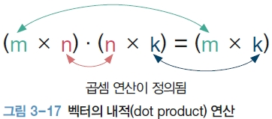
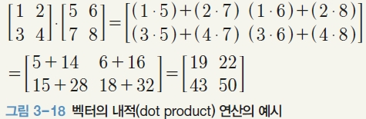
03 넘파이 배열 연산
3. 사칙연산 함수
배열 간의 곱셈에서는 요소별 연산과 벡터의 내적(dot product) 연산 가능
벡터의 내적 : 두 배열 간의 곱셈
두 개의 행렬에서 첫 번째 행렬의 열 크기와 두 번째 행렬의 행 크기가 동일해야 함
m×n 행렬과 n×l 행렬, 벡터의 내적 연산하면 m×l의 행렬 생성

Slide 95
03 넘파이 배열 연산
3. 사칙연산 함수
dot 함수 : 벡터의 내적 연산
In [28]: | x_1 = np.arange(1, 7).reshape(2,3) x_2 = np.arange(1, 7).reshape(3,2) x_1
Out [28]: | array([[1, 2, 3], [4, 5, 6]])
In [29]: | x_2
Out [29]: | array([[1, 2], [3, 4], [5, 6]])

Slide 96
03 넘파이 배열 연산
3. 사칙연산 함수
2×3 행렬과 3×2 행렬의 연산 결과는 2×2 행렬
In [30]: | x_1.dot(x_2)
Out [30]: | array([[22, 28], [49, 64]])

Slide 97
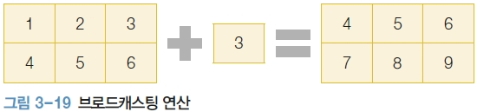
03 넘파이 배열 연산
3. 사칙연산 함수
브로드캐스팅 연산(broadcasting operations) : 하나의 행렬과 스칼라 값들 간의 연산이나 행렬과 벡터 간의 연산
방송국의 전파가 퍼지듯 뒤에 있는 스칼라 값이 모든 요소에 퍼지듯이 연산

Slide 98
03 넘파이 배열 연산
3. 사칙연산 함수
In [31]: | x = np.arange(1, 10).reshape(3,3) x
Out [31]: | array([[1, 2, 3], [4, 5, 6], [7, 8, 9]])
In [32]: | x + 10
Out [32]: | array([[11, 12, 13], [14, 15, 16], [17, 18, 19]])

Slide 99
03 넘파이 배열 연산
3. 사칙연산 함수
In [33]: | x - 2
Out [33]: | array([[-1, 0, 1], [ 2, 3, 4], [ 5, 6, 7]])
In [34]: | x // 3
Out [34]: | array([[0, 0, 1], [1, 1, 2], [2, 2, 3]], dtype=int32)
In [35]: | x ** 2
Out [35]: | array([[ 1, 4, 9], [16, 25, 36], [49, 64, 81]], dtype=int32)

Slide 100
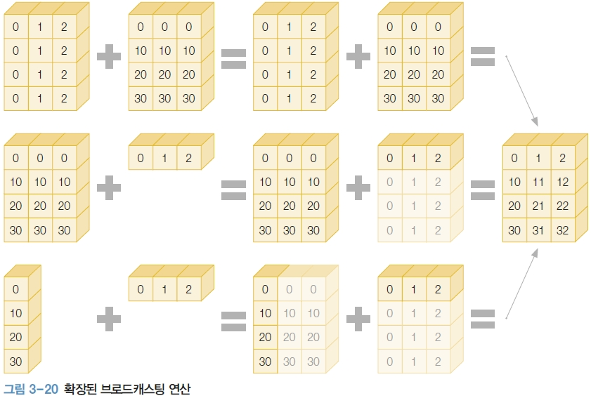
03 넘파이 배열 연산
3. 사칙연산 함수
행렬과 스칼라 값 외에 행렬과 벡터, 벡터와 벡터 간에도 연산

Slide 101
03 넘파이 배열 연산
3. 사칙연산 함수
arange(시작 인덱스, 마지막 인덱스),
arange(시작 인덱스, 마지막 인덱스, 증가값)
In [36]: | x = np.arange(1, 13).reshape(4,3) x
Out [36]: | array([[ 1, 2, 3], [ 4, 5, 6], [ 7, 8, 9], [10, 11, 12]])
In [37]: | v = np.arange(10 , 40 , 10) v
Out [37]: | array([10, 20, 30])

Slide 102
03 넘파이 배열 연산
3. 사칙연산 함수
In [38]: | v = np.arange(10 , 40 , 10) v
Out [38]: | array([10, 20, 30])
In [39]: | x + v
Out [39]: | array([[11, 22, 33], [14, 25, 36], [17, 28, 39], [20, 31, 42]])

Slide 103
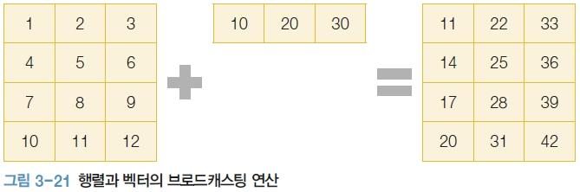
03 넘파이 배열 연산
3. 사칙연산 함수
뒤에 있는 벡터가 앞에 있는 행렬과 크기를 맞추기 위해 4×3의 행렬처럼 복제
그 다음 요소별 연산처럼 연산

Slide 104
03 넘파이 배열 연산
3. 사칙연산 함수
[하나 더 알기] 넘파이의 성능
넘파이의 텐서 연산의 장점 : C와 유사한 형태로 메모리를 관리하면서 C와 같은 연산 속도로 계산할 수 있다
메모리 구조상 요소들이 붙어있기 때문
파이썬의 가장 큰 특징인 동적 타이핑을 포기했지만, C로 구현되어 있어 배열 연산에 있어 매우 큰 성능적 우위 확보
대용량 배열 연산에서 넘파이가 사실상 표준으로 사용됨
연결 연산처럼 여러 배열을 붙이는 연산에서는 일반적인 리스트에 비해 느림
필요할 때마다 메모리 탐색 과정으로 새로운 공간을 잡아야 하기 때문

Slide 105
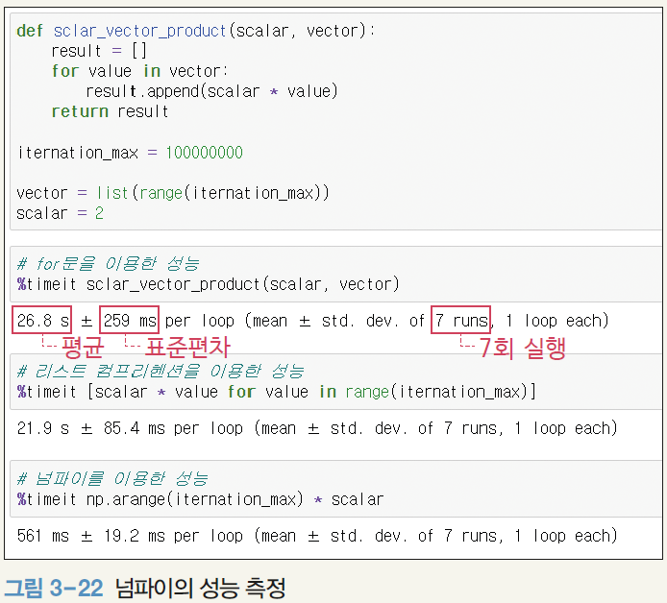
03 넘파이 배열 연산
3. 사칙연산 함수
[하나 더 알기] 넘파이의 성능

Slide 106
04
비교 연산과 데이터 추출

Slide 107
04 비교 연산과 데이터 추출
1. 비교 연산
연산 결과는 항상 불린형(boolean type)을 가진 배열로 추출
1.1 브로드캐스팅 비교 연산
하나의 스칼라 값과 벡터 간의 비교 연산은 벡터 내 전체 요소에 적용
In [1]: | import numpy as np x = np.array([4, 3, 2, 6, 8, 5]) x > 3
Out [1]: | array([ True, False, False, True, True, True])

Slide 108
04 비교 연산과 데이터 추출
1. 비교 연산
1.2 요소별 비교 연산
두 개의 배열 간 배열의 구조(shape)가 동일한 경우
같은 위치에 있는 요소들끼리 비교 연산
[1 ＞ 2, 3 ＞ 1, 0 ＞ 7] 과 같이 연산이 실시된 후 이를 반환
In [2]: | x = np.array([1, 3, 0]) y = np.array([2, 1, 7]) x > y
Out [2]: | array([False, True, False])

Slide 109
04 비교 연산과 데이터 추출
2. 비교 연산 함수
2.1 all과 any
all 함수 : 배열 내부의 모든 값이 참일 때는 True, 하나라도 참이 아닐 경우에는 False를 반환
and 조건을 전체 요소에 적용
any 함수 : 배열 내부의 값 중 하나라도 참일 때는 True, 모두 거짓일 경우 False를 반환
or 조건을 전체 요소에 적용

Slide 110
04 비교 연산과 데이터 추출
2. 비교 연산 함수
2.1 all과 any
x > 3 브로드캐스팅이 적용되어 불린형으로 이루어진 배열 반환
In [3]: | x = np.array([4, 6, 7, 3, 2]) (x > 3)
Out [3]: | array([ True, True, True, False, False])

Slide 111
04 비교 연산과 데이터 추출
2. 비교 연산 함수
2.1 all과 any
all 함수를 적용하면 2개의 거짓이 있기 때문에 False를 반환
any 함수를 적용하면 참이 있기 때문에 True를 반환
In [4]: | (x > 3).all()
Out [4]: | False
In [5]: | (x > 3).any()
Out [5]: | True

Slide 112
04 비교 연산과 데이터 추출
2. 비교 연산 함수
2.1 all과 any
x > 10의 경우 모든 값이 10을 넘지 못하므로 모두 거짓인데, 여기에 any 함수를 적용하면 False를 반환
In [6]: | (x < 10).any()
Out [6]: | True
In [7]: | (x < 10).all()
Out [7]: | True
In [8]: | (x > 10).any()
Out [8]: | False

Slide 113
04 비교 연산과 데이터 추출
2. 비교 연산 함수
2.2 인덱스 반환 함수
where 함수 : 배열이 불린형으로 이루어졌을 때 참인 값들의 인덱스를 반환
x > 5를 만족하는 값은 6과 7
6과 7의 인덱스 값인 [1, 2]를 반환
In [9]: | x = np.array([4, 6, 7, 3, 2]) x > 5
Out [9]: | array([False, True, True, False, False])
In [10]: | np.where(x>5)
Out [10]: | (array([1, 2], dtype=int64),)

Slide 114
04 비교 연산과 데이터 추출
2. 비교 연산 함수
2.2 인덱스 반환 함수
True/False 대신 참/거짓인 경우의 값을 지정할 수 있음
참일 경우에 10을, 거짓일 경우에 20을 반환
In [11]: | x = np.array([4, 6, 7, 3, 2]) np.where(x>5 , 10, 20)
Out [11]: | array([20, 10, 10, 20, 20])

Slide 115
04 비교 연산과 데이터 추출
2. 비교 연산 함수
2.3 정렬된 값의 인덱스를 반환해주는 함수
argsort : 배열 내 값들을 작은 순서대로 인덱스를 반환
argmax : 배열 내 값들 중 가장 큰 값의 인덱스를 반환
argmin : 배열 내 값들 중 가장 작은 값의 인덱스를 반환
In [12]: | x = np.array([4, 6, 7, 3, 2]) np.argsort(x)
Out [12]: | array([4, 3, 0, 1, 2], dtype=int64)
In [13]: | np.argmax(x)
Out [13]: | 2
In [14]: | np.argmin(x)
Out [14]: | 4

Slide 116
04 비교 연산과 데이터 추출
3. 인덱스를 활용한 데이터 추출
3.1 불린 인덱스
불린 인덱스(boolean index) : 배열에 있는 값들을 반환할 특정 조건을 불린형의 배열에 넣어서 추출
인덱스에 들어가는 배열은 불린형이어야 함
불린형 배열과 추출 대상이 되는 배열의 구조가 같아야 함

Slide 117
04 비교 연산과 데이터 추출
3. 인덱스를 활용한 데이터 추출
3.1 불린 인덱스
In [15]: | x = np.array([4, 6, 7, 3, 2]) x > 3
Out [15]: | array([ True, True, True, False, False])
In [16]: | cond = x > 3 x[cond]
Out [16]: | array([4, 6, 7])
In [17]: | x.shape
Out [17]: | (5,)
In [18]: | cond.shape
Out [18]: | (5,)

Slide 118
04 비교 연산과 데이터 추출
3. 인덱스를 활용한 데이터 추출
3.2 팬시 인덱스
팬시 인덱스(fancy index) : 정수형 배열의 값을 사용하여 해당 정수의 인덱스에 위치한 값을 반환
인덱스 항목에 넣을 배열은 정수로만 구성되어야 함
정수 값의 범위는 대상이 되는 배열이 가지는 인덱스의 범위 내 대상이 되는 배열과 인덱스 배열의 구조(shape)가 같을 필요는 없음
In [19]: | x = np.array([4, 6, 7, 3, 2]) cond = np.array([1, 2, 0, 2, 2, 2,], int) x[cond]
Out [19]: | array([6, 7, 4, 7, 7, 7])

Slide 119
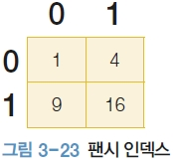
04 비교 연산과 데이터 추출
3. 인덱스를 활용한 데이터 추출
3.2 팬시 인덱스
In [20]: | x.take(cond)
Out [20]: | array([6, 7, 4, 7, 7, 7])
In [21]: | x = np.array([[1,4], [9,16]], int) a = np.array([0, 1, 1, 1, 0, 0], int) b = np.array([0, 0, 0, 1, 1, 1], int) x[a,b]
Out [21]: | array([ 1, 9, 9, 16, 4, 4])

Slide 120
Assignment

Slide 121
Assignment
피쳐의 개수가 증가하게 되면 데이터를 표현해야 하는 공간이 지속적으로 늘어나게 되고 이에 대한 처리가 어렵게 되는 것을 무엇이라고 하는가?

Slide 122
Assignment
넘파이의 배열을 사용하여 아래의 결과를 도출하는 코드를 작성하시오.
[[25 25 25]
[ 9 9 9]]

Slide 123



